Slide 1
Yrityksen kehittämisavustus, alueellinen kuljetustuki ja yritysten kehittämispalvelut
7.11.2017
Hallitusneuvos Mikko Ojala

Slide 2
YRITYKSEN KEHITTÄMISAVUSTUS

Slide 3
Yrityksen kehittämisavustus
Myönnetään pk-yrityksille kasvua, liiketoiminnan uudistamista ja kansainvälistymistä edistäviin kehittämishankkeisiin.
Avustuksella yritykset pystyvät toteuttamaan nopeammin riskipitoisempia ja laajempia kasvuun, uudistumiseen ja kansainvälistymiseen tähtääviä hankkeita.
Avustus mahdollistaa usein hankkeiden muun rahoituksen toteutumisen.
Avustuksella tuetaan palvelujen, tuotteiden, tuotannon, liikkeenjohto- ja markkinointitaitojen sekä kansainvälistymisvalmiuksien kehittämistä.

Slide 4
Yrityksen kehittämisavustus
Päätösten teko on keskitetty Hämeen, Keski-Suomen, Etelä-Savon ja Pohjois-Pohjanmaan ELY-keskukseen, joista siirtyy vuonna 2020 maakunnille.
Rahoitus on vuodesta 2017 alkaen ollut kokonaan EU:n rakennerahasto-ohjelman 2014 – 2020 mukaista rahoitusta.
Vuonna 2016 myönnettiin 1 058 pk-yrityksen kehittämishankkeeseen yhteensä noin 106 miljoonaa euroa.

Slide 5
Yrityksen kehittämisavustus Vuonna 2016 myönnetyn yrityksen kehittämisavustuksen arvioidut vaikutukset

Slide 6
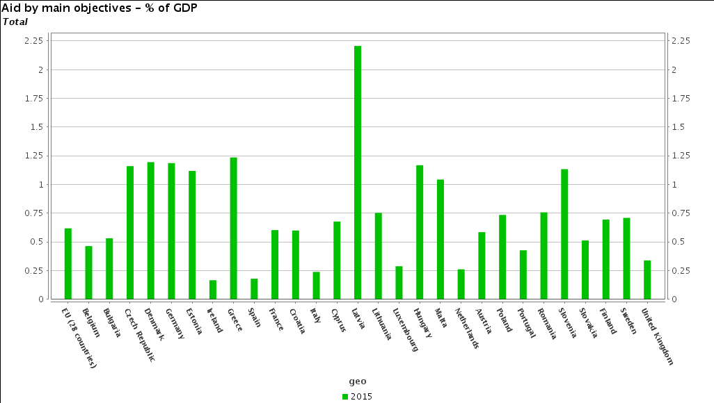
EU-jäsenvaltioiden myöntämät alueperusteiset tuet yrityksille vuonna 2015 (% BKT:sta)
Lähde: State Aid Scoreboard 2016, European Commission, Competition

Slide 7
ALUEELLINEN KULJETUSTUKI

Slide 8
Alueellinen kuljetustuki
Kuljetustuella alennetaan pk –yritysten valmistamien tuotteiden pitkistä kuljetusmatkoista aiheutuvia rahtikustannuksia tarkoituksena parantaa yritystoiminnan edellytyksiä ja kilpailukykyä.
Kuljetustukea voidaan myöntää, kun tuote on valmistettu harvaan asutuilla alueilla (lähinnä Itä- ja Pohjois-Suomessa).
Kuljetustuki on 7 – 17 prosenttia kuljetusmaksuista.
Päätöksenteko on keskitetty Pohjois-Pohjanmaan ELY –keskukselle, josta se tulee siirtymään vuonna 2020 maakunnille.
Vuonna 2016 kuljetustukea myönnettiin 291 yritykselle 5,7 miljoonaa euroa.

Slide 9
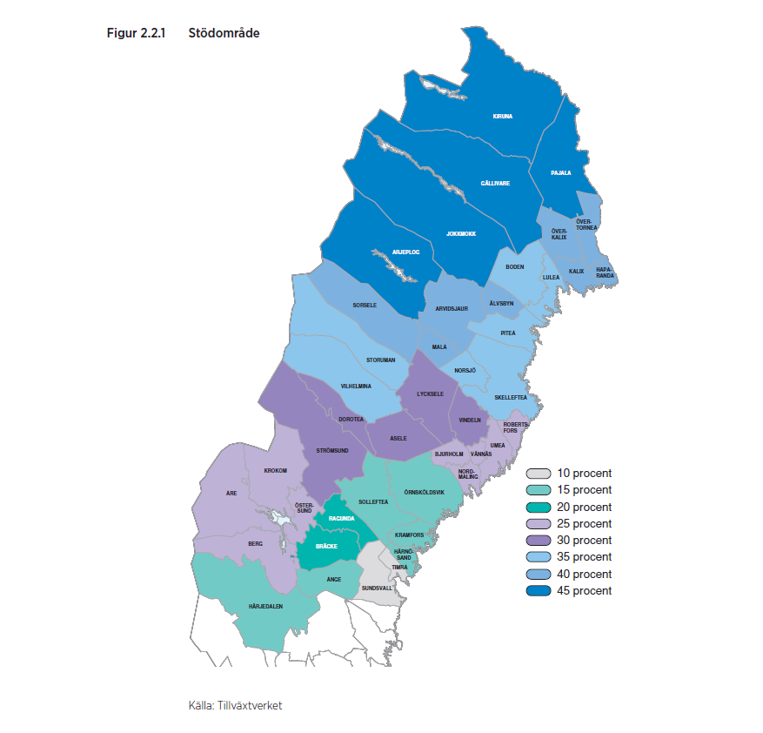
Kuljetustuki Ruotsissa
Tukitaso 10 – 45% kuljetusmaksuista
Kuljetusmatkan tulee olla vähintään 401 km
Tukea myönnettiin 600 yritykselle noin 40 milj. euroa vuonna 2016, josta suurille noin 9 milj. euroa
Lähde: Tillväxtverkete

Slide 10
YRITYSTEN KEHITTÄMISPALVELUT

Slide 11
Yritysten kehittämispalvelut
Yritysten kehittämispalvelut ovat ELY-keskusten tarjoamia matalan kynnyksen analyysi-, konsultointi- ja koulutuspalveluja, joiden avulla kannustetaan pk-yrityksiä kasvuun, uudistumiseen ja kansainvälistymiseen.
Yritysten käytettävissä on kilpailutettujen asiantuntijoiden valtakunnallisesti toteuttamat palvelut.
Myöntäminen on keskitetty Hämeen, Keski-Suomen, Etelä-Savon ja Pohjois-Pohjanmaan ELY-keskuksiin, joilta se tulee siirtymään vuonna 2020 maakunnille.
Valtion rahoitusosuus yritysten kehittämispalveluista on 70 – 80 prosenttia.
Kehittämispalveluja myönnettiin v. 2016 yli 2 600 yritykselle yhteensä 8 miljoonalla eurolla.

